Slide 1
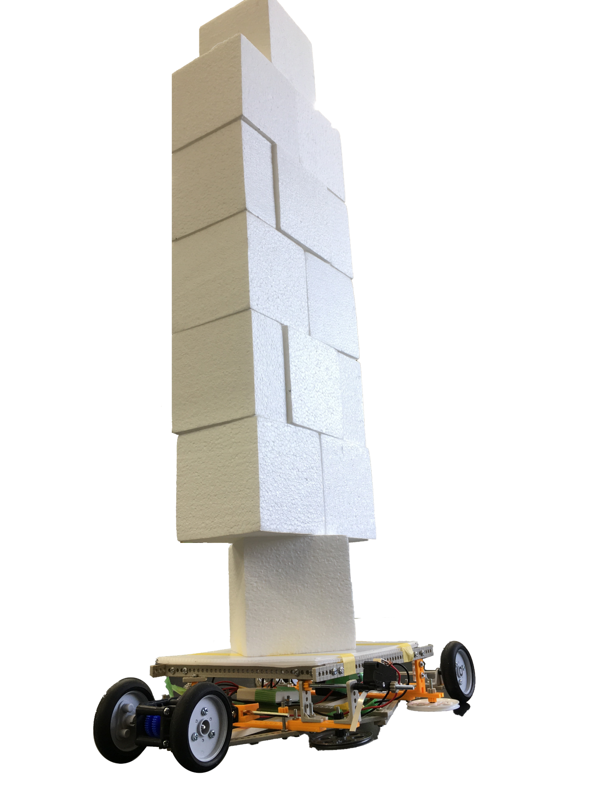
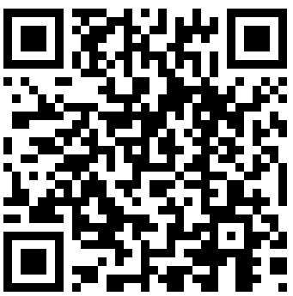
千葉県代表 渋谷教育学園幕張高等学校
CONCEPT
軽く，すばやく，シンプルに──。
これが私たちの考える台車のコンセプトです。振り子を利用した機構，はたらく慣性力を上下の動きに変換する機構，ビルの免震構造を応用した機構……と多くの機構を考えた私たちが行き着いた先は，「あえて機構をつけない」という圧倒的なシンプルさでした。
MOVIE
走行シーンほかを動画で紹介しています。QRコードをスマートフォンで読み取るか，PCでURLを直接入力してぜひご覧ください。
https://bit.ly/kakou9th-chiba
(YouTubeに飛びます)
動画制作: 2020年3月

Slide 2
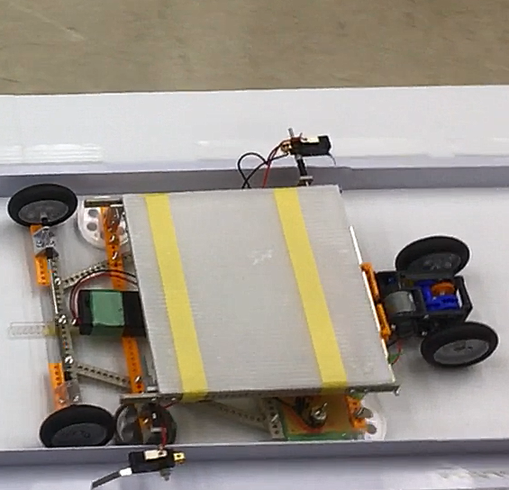
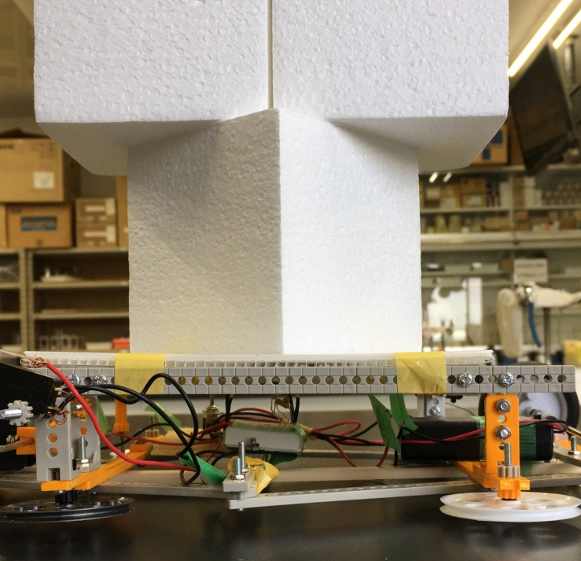
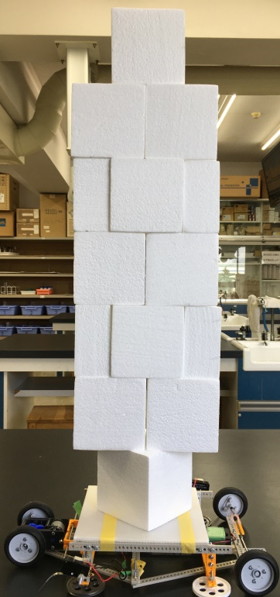
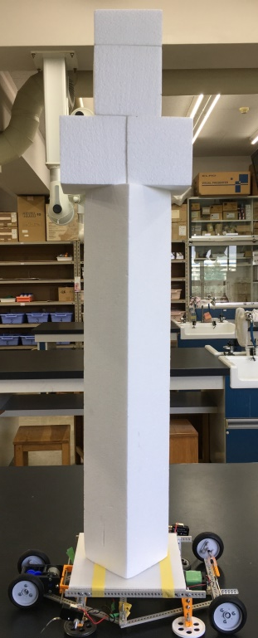
INGENUITY
CIRCUIT
最大の特徴はブロックの積み方にあります。
5回往復することを前提とした上で，万が一思うように運び切れないとき得点が最大になる積み方を求めました。
・得点ブロックは最大で24点分積める。 （下画像左）
・5倍ブロックを積んだとき，得点ブロックは7点分積め（下画像右），倍率が1下がるごとに積める得点ブロックが4点分増える。
この条件のもとで，往復回数と積まない倍率ブロックの関係は以下の表のようになります。太文字が最大値を表します。
抵抗器を複数用いただけのシンプルな回路構成でありながら，行きの2段階加速&滑らかな減速，帰りのフルスピード走行を実現しています。ギア比は29.8：1を採用。パワフルなトルクと適度なスピードを両立しています。
 | 5回往復 | 4回往復 | 3回往復 | 2回往復
5倍を運ばない | 5回往復できたときはすべての倍率ブロックを運ぶのが最大 1050 | 612 | 396 | 180
4倍を運ばない |  | 640 | 400 | 182
3倍を運ばない |  | 671 | 407
2倍を運ばない |  | 672 | 384 | 162
倍率ブロックなし |  | 714
BODY
車体を作る上で，最重視したのは安定性です。はじめは縦に長くすることだけを考えていましたが，それだと横にブレてしまいます。限られた材料の中でどれだけ横に広く安定した車体が作れるかがカギとなります。
また，1回だけ往復する際は2倍ブロックを積むと得点が最大になります。したがって，
「2倍→5倍→4倍→3倍→なし」 の順で運ぶのが最も得点率が高い
となります。
CARRIER
載せた発泡スチロールが停止時に前に倒れるのを防ぐため，乗せる台は進行方向後ろ向きに約2°傾いています。最適な角度を調べるためにスマートフォンの水準器を用いて実験しました。

